Slide 1
Coding Style Guide
㈜애드캡슐소프트 퍼블리싱팀
작성자 : 이영자 (sady@adcapsule.co.kr)

Slide 2
CSS Guide
01.1. - CSS Convention
코딩스타일가이드는 사이트 구축에 따른 표준화된 코딩 가이드를 제시함으로써 서로 다른 제작환경에서도 일관성 있게 스타일을 유지하고 제작의도에 맞는 통일성을 부여하여 향후 운영관리에 최적화된 컨텐츠를 제공한다.
코딩스타일가이드는 프로그래밍 이전까지의 코딩 소스를 기준으로 제작되었으며 향후 개발단계를 거치면서 필요에 따라 변경, 수정될 수 있으며 추가 신규페이지의 경우에도
가이드에 준하여 기존 코딩가이드에 따라 코딩을 할 것을 권장한다.
이미지나 스크립트 등 리소스파일 또한 공통사용 여부를 분별하여 중복으로 이미지를 사용하거나 함수를 호출하지 않도록 주의 한다.
- 공통 css파일에 해당하는 것만 불러오는 것으로 기본. 각 페이지에 해당하는 css는 페이지내에서 <head>안에 필요한 css를 불러온다.
예제>
<link rel="stylesheet" type="text/css" href=“base.css" /> <!-- base, common요소 -->
<link rel="stylesheet" type="text/css" href=“contents01.css" /> <!–- 해당 페이지 콘텐츠 요소 →
- CSS 선택자는 class로 핸들링되며, 태그네임으로 핸들링하지 않는다. 태그네임과 class는 중복사용하지 않는다.
예제>
1 | .h2{font-size:14px; line-height:17px; padding:10px 0 0 0;} (x)
2 | .lnb h2{font-size:14px; line-height:17px; padding:10px 0 0 0;} (x)
3 | .stitle{font-size:14px; line-height:17px; padding:10px 0 0 0;} (o)
4 | .goods_name dd .tit{display:inline-block; float:left; padding:0; text-align:left;} (o)
5 | .goods_name .tit{display:inline-block; float:left; padding:0; text-align:left;} (o)
- CSS 속성간 간격은 한 칸의 공백 뒤에 두고 선언, 그 외 공간은 공백을 두지 않는다.
예제>
1 | .cont_package{ position:relative; border:1px solid #999; margin-bottom:10px;} (x)
2 | .dep03Sec{margin:0; padding: 16px 20px 17px 20px;} (x)
3 | .btn_mult{position:absolute; right:20px; top:10px; margin:0;} (o)

Slide 3
CSS Guide
01.1. - CSS Convention
주석 선언 규칙
- 주석 /*, */ 사이에 한 칸 공백, 기본 CSS 배포 후 추가된 CSS에는 해당 날짜와 수정한 내용, 수정한 이의 이니셜 및 이름 기재
한줄 일 때는 해당 줄에 추가, 두줄 이상일 경우에는 다음 칸에 기재, 종료 주석은 사용하지 않는다
예제>
1 | /*common*/ (x)
2 | /* common */ (o)
3 | /* 공지용 팝업 추가 : 130820 YJ */
4 | .pu_notice{position:absolute; z-index:10; background-color:white; width:470px;}
5 | .pu_notice > .inset{position:relative; padding:20px; border:5px solid #85888c; overflow:hidden;}
6 |
7 | .pu_notice .notice_tit{font-size:14px; color:#666; font-weight:bold; text-decoration:underline;} /* 공지팝업 타이틀 추가 : 130824 YJ */
- CSS 파일 내 속성선언 순서
예제>
display:; visibility:; float:; position:; background:#color url() 0 0 repeat; width:; height:; margin:; padding:; overflow:;font-family:; font-size:; font-weight:; font-style:; line-height:; text-indent:; text-align:;...border:;
- CSS 속성 컬러값 선언 : 축약형
예제>
1 | .t_grey{color:#eeeeee;} {x}
2 | .t_grey{color:#eee;} {o}

Slide 4
CSS Guide
01.2. - CSS Grammar
선택자
요소에 CSS 스타일을 적용하기 위한 패턴이다.
속성
속성에 부여하는 값을 의미한다. 각 속성 단위는 세미콜론(;)으로 구분 지어 선언한다.
약속어
이 문서에서 약속어는 객체, 이미지, 파일 및 폴더의 네이밍 시 의미를 일관되게 표현하기 위해 미리 지정해 놓은 일종의 언어 규칙을 의미한다.
이름 | 예 | 설명
공통 선택자 | *, div * | 어떤 요소와도 일치함.
타입 선택자 | H1, p, ul, a | 해당 요소와 일치함.
하위 선택자 | ul li, div p | 해당 요소의 하위 요소와 일치함.
class 선택자 | .test_class | 해당 요소의 class 애트리뷰트값과 일치함.
Id 선택자 | #content | 해당 요소의 id 애트리뷰트값과 일치함
자식 선택자 | div > span | 해당 요소 안에 위치하는 요소를 선택함.
인접 선택자 | div + a | 해당 요소 바로 다음 요소에 특정 값 지정.
속성 선택자 | input[type=submit] | 해당 요소 속성 안의 값이 특정 값을 단어로 포함하는 태그를 선택함.

Slide 5
CSS Guide
01.3. - CSS Attribute
HTML 요소는 다양한 속성을 가질 수 있습니다. 특정 속성을 가진 요소 또는 특정 속성이 특정 값을 가진 요소를 선택할 수 있는데
요소정의
display
객체에 인라인 또는 블럭단위의 박스를 생성합니다.
속성 값: inline,block, list-item, run-in, compact, marker, table, inline-table, table-row-group, table-header-group, table-footer-group, table-row, table-column-group, table-column, table-cell, table-caption, none, inherit
float
콘텐츠 블럭을 왼쪽(float:left;)이나 오른쪽(float:right;) 또는 float 영향을 받지 않음(float:none;)으로 정렬할때 사용합니다.
position
화면에 표시할 위치를 설정합니다.
background
웹문서의 배경을 정의합니다.
예제>
display:none, block, inline, inline-block, inherit;
예제>
float:none, left, right, inherit;
예제>
position:static, absolute ,relative, fixed, inherit;
예제>
background: url(URL);
background-attachment , background-color , background-image , background-position , background-repeat , background , color;

Slide 6
CSS Guide
01.3. - CSS Attribute
width / height
박스 영역의 너비, 높이를 설정합니다.
margin / padding
상 우 하 좌 여백을 설정합니다. 상 우 하 좌 테두리와 글자 사이 간격 설정합니다.
overflow
width 속성이나 height 속성에 의해서 내용에 따라 화면의 크기를 제어합니다.
font
글꼴의 속성을 지정합니다.
text-indent
요소의 첫 번째 줄을 들여 쓰기.
예제>
width: auto,(length),(percent) 속성값입니다.;
예제>
margin: margin-left, margin-right, margin-top, margin-bottom 속성값입니다.;
padding: padding-left, padding-right, padding-top, padding-bottom 속성값입니다.;
예제>
overflow: visible, hidden, scroll, auto 속성값입니다.;
예제>
font: font-size, font-variant, font-weight, line-height, font-family, font-style, letter-spacing, word-spacing, inherit 속성값입니다., Arial, sans-serif;
예제>
text-indent: (length),(percent) 속성값입니다.;

Slide 7
CSS Guide
01.3. - CSS Attribute
text-align
left, right, center, justify등의 속성 값으로 정렬 지정한다.
주로 텍스트 정렬을 지정할 때 사용하며, 요소 안에 포함한 이미지나 버튼 같은 요소의 졍렬도 지정할 수 있습니다.
border
테두리의 너비, 형식, 색을 설정합니다.
clear
float 속성 등으로 정의된 동작을 취소할 경우 동작을 취소하려는 요소에 "clear" 속성을 지정한다.
예제>
text-align: left, right, center, justify 속성값입니다.;
예제>
border: 1px solid black, border-bottom, border-left, border-right, border-top, border-top-width, border-bottom-width, border-left-width, border-right-width, border-color, border-style 속성값입니다.;
예제>
clear: none, left, right, both, inherit 속성값입니다.;

Slide 8
CSS Guide
01.4. - IR 기법
의미가 포함되어 있는 image를 배경으로 표현하고, 그에 상응하는 내용을 text로 전경에 기입하는 방법으로,
시각이 있는 사용자는 이미지로 처리된 화면을 볼 수 있지만 "화면 낭독기를 사용하는 시각 장애인, CSS제거 및 인쇄"시에는 문자에 접근하거나 문자를 볼 수 있는 형태로 설계 하는 기법을 말한다.
display:block:none 속성 처리
text-indent 속성 처리
예제>
1 | .ir_test {background:url(image/bg_ir.gif) no-repeat; width:200px; height:50px; margin:0; padding:0;}
2 | .ir_test a{display:block; width:100%; height:100%;}
3 | .ir_test span{display:none; /*visiblity:hidden;height:0*/}
예제>
<div class=“ir_test”><a href="#"><span>IR contents:Image Replacement Technique</span></a></div>
예제>
1 | .ir_test {display:block; background:url(image/bg_ir.gif) no-repeat; width:49px; height:36px; margin:0; padding:0; text-indent:-9999px;}
2 | .ir_test a{display:block; background:url(image/bg_ir.gif) no-repeat; overflow:hidden; float:left; width:100%; height:100%; text-indent:-9999px;}
예제>
<div class=“ir_test”><a href=“#”>IR contents:Image Replacement Technique</a></div>

Slide 9
CSS Guide
01.4. - IR 기법
z-index 속성 처리
예제>
1 | .ir_test {position:relative; background:url(image/bg_ir.gif) no-repeat; width:200px; height:50px; margin:0; padding:0;}
2 | .ir_test a{display:block; width:100%; height:100%;}
3 | .ir_test span{display:block; position:relative; z-index:-1; padding:5px 0; text-align:center}
예제>
<div class=“ir_test”><a href="#"><span>IR contents:Image Replacement Technique</span></a></div>

Slide 10
Naming Guide , Image Guide
02.1. - Naming Guide
기본적인 네이밍 규칙을 준수.
일반 규칙
네이밍 기본 규칙 영문 소문자, 숫자, (_)로 작성. 주석을 제외 한 나머지는 소문자로 시작해야 한다. 네이밍의 (_) 조합이 3단계를 되도록 넘어가지 않는 선에서 만들도록 권장.
Id/class 규칙
id는 문서 전체의 고유 식별자 이므로 한 문서에서 동일하게 id를 여러 번 사용하지 않는다.
레이아웃 id를 제외한 스타일은 되도록 사용하지 않도록 한다.
네이밍 만들시 단어와 단어 사이는 대문자로 구분. (카멜표기법 사용). 팝업, iframe에도 동일하게 적용.
class는 문서에서 여러 번 사용 가능하다. 단어와 단어 사이의 구분 (_) 로 구분. 팝업, iframe에도 동일하게 적용.
class 확장형 규칙
class 네이밍 확장형일 경우에는 마지막에 1, _1 처럼 숫자를 붙인다.
예제>
1 | .Btn (x)
2 | .2Btn (x)
3 | .btn (o)
4 | .btn2 (o)
5 | .btn_area (o)
예제>
1 | #Maincontent (x)
2 | .btnedit (x)
3 | #mainContent (o)
4 | .btn_edit (o)
예제>
1 | list_type (기본형)
2 | list_type2 (기본형에서 변형 타입의 독립 확장형)
3 | list_type .list1 (종속 확장형)

Slide 11
Naming Guide , Image Guide
02.1. - Image Guide
이미지 네이밍 규칙을 준수.
일반 규칙
기본 이미지 포맷 저장은 gif로 저장.
Jpg는 배경 및 인물사진 실사 사진등에 사용.
이미지 네이밍은 이미지 확장자와 관계 없이 순차적으로 적용한다. 예) line_dot1.gif, line_dot2.jpg, line_dot3.png
분류 | prefix | 부가 설명 | 분류 | prefix | 부가 설명
타이틀 | tit | 일반적인 타이틀 | 버튼 | btn
영역 | section | 제목 태그(Heading Tag)를 지닌 영역 구분 (선택적 사용, 중첩사용 지양) | 박스 | box
 | wrap | 일반 영역의 묶음 (선택적 사용, 중첩사용 지양) | 아이콘 | ico
 | inner | 부모 wrapper 가 존재하며 자식 묶음이 단독으로 필요한 경우 | 선 | line_방향 | 일반 실선
내비게이션 | gnb | 서비스 전체 내비게이션 |  | line_dot_방향 | 점선
 | lnb | 지역 내비게이션(gnb 영역) | 배경 | bg
 | snb | 사이드 내비게이션(좌측메뉴) | 섬네일 이미지 | thumb
탭 | tab | tab_ | 페이징 | paging
테이블 | tbl_ | tbl_list, tbl_view, tbl_wr | 배너 | banner
목록 | list | 일반 목록(ul, ol, 리스트 형식의 dl) | 댓글 | commt
폼 | tfild | textfild (input 타입 text / textarea) | 텍스트 | txt | 일반 텍스트
 | input_ | input 타입 radio, checkbox, file 등 |  | txt_bar | 구분선 텍스트
 | sel | selectbox |  | num | ex) num1, num2, ... - 숫자 사용시 언더바(underscore) 사용 X
 | lab | label |  | copyright
 | field | fieldset |  | time | 날짜 및 시간
강조 | acet |  | 레이어 | layer
링크 | link | 일반 링크 | 스페셜 | spe | 검색 스페셜 용도
 | link_more | 더보기 링크 | 순서 | first, mid, last
팝업 | popup |  | 부연설명 | desc

Slide 12
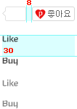
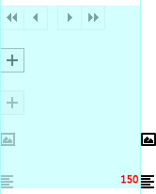
Naming Guide , Image Guide
02.1. - Image Guide
이미지 스프라이트 규칙
스프라이트 정렬은 수직, 바둑판으로 정렬 상황에 맞게 판단하여 사용.
스프라이트 집합은 용도별로 그룹핑 하여 정렬하되 일정한 간격으로 만든다.
예제> 이미지의 특성에 따라 간격조정은 가능 하다.
바둑판형일 경우 8px 또는 10px로 맞춤 가능.
수직 정렬 이미지 타입 같은 경우는 30px씩 간격을 둔다. 이미지의 크기, 형태에 따라 조정 가능.

Slide 13
HTML Guide
03.1. – Template Layout
가장 기본적으로 쓰이는 레이아웃 스타일 정의
Id=“wrap” | 전체 div
Id=“header” | head에 들어가는 내용 div
<div id="warp">
<div id="header"> gnb 또는 </div>
<div id="container">
<div id="lnb"> leftmenu </div>
<div id="bodyContent"> 본문 content </div>
</div>
<div id="footer"> footerinfo </div>
</div>
Id=“container” | 본문 콘텐츠 내용을 전체적으로 싸는 div
Id=“lnb”
Id=“bodyContent”
Id=“footer”

Slide 14
HTML Guide
03.1. – Template Layout2
기본적으로 쓰이는 레이아웃 에서 변형 스타일 정의
Id=“wrap” | 전체 div
Id=“header” | head에 들어가는 내용 div
<div id="warp">
<div id="header"> gnb 또는 </div>
<div id="container">
<div id="lnb"> leftmenu </div>
<div id="bodyContent"> 본문 content </div>
<div id="side"> sideinfo </div>
</div>
<div id="footer"> footerinfo </div>
</div>
Id=“container” | 본문 콘텐츠 내용을 전체적으로 싸는 div
Id=“lnb”
Id=“bodyContent”
Id=“side”
Id=“footer”

Slide 15
웹접근성 준수를 위해 기본적으로 지켜야 할 cp guide
04.1. – cp Guide
원칙1. 인식의용이성(Perceivable): 모든 콘텐츠는 사용자가 인식할 수 있어야 한다.
1.1 (대체텍스트) 텍스트 아닌 콘텐츠 에는 대체텍스트를 제공해야 한다.
1.1.1 (적절한 대체 텍스트 제공) 텍스트 아닌 콘텐츠는 그 의미나 용도를 이해할 수 있도록 대체 텍스트를 제공해야 한다.
1.2 (멀티미디어대체수단) 동영상, 음성 등 멀티미디어 콘텐츠를 이해할 수 있도록 대체 수단을 제공해야 한다.
1.2.1 (자막제공) 멀티미디어 콘텐츠에는 자막, 원고 또는 수화를 제공해야 한다.
1.3 (명료성) 콘텐츠는 명확하게 전달되어야 한다.
1.3.1 (색에 무관한 콘텐츠인식) 콘텐츠는 색에 관계없이 인식될 수 있어야 한다.
1.3.2 (명확한 지시사항 제공) 지시사항은 모양, 크기,위치, 방향, 색, 소리 등에 관계없이 인식될 수 있어야 한다.
1.3.3 (텍스트 콘텐츠의 명도대비) 텍스트 콘텐츠와 배경간의 명도 대비는 4.5대 1 이상이어야 한다.
1.3.4 (배경음 사용 금지) 자동으로 재생되는 배경음을 사용하지 않아야 한다.
1.3.5 (콘텐츠 간의 구분) 이웃한 콘텐츠는 구별될 수 있어야 한다.
• 로고 등 의미가 있는 이미지는 대체텍스트를 제공해야 한다.
• 이미지 맵에 대해서 대체 텍스트를 제공한다.
• 서식 버튼 이미지에 대해서 대체 텍스트를 제공한다.
• 그래프 이미지에 대해서 대체 텍스트를 제공한다.
• 플래시 또는 실버라이트와 같은 웹 어플리케이션은 해당저작도구에서 제공하는 접근성 기능을 활용하여 대체 텍스트를 제공해야 한다.
• 동영상에 대한 동기화된 자막과 수화를 제공한다.
• 동영상에 대한 원고를 제공한다.
• 음성만 제공(Audio-only) 되는 멀티미디어 콘텐츠에 대한 대본을 제공한다.
• 영상만 제공(Video-only) 되는 멀티미디어 콘텐츠는 화면해설을 제공한다.
• 콘텐츠가 제공하는 텍스트나 그래픽 정보는 색상을 제거하더라도 그 내용을 인지할 수 있어야 한다.
• 모양, 크기, 위치, 방향, 색, 소리 등에 의존적이지 않은 명시적인 설명이나 안내문을 제공하여야 한다.
• 텍스트 콘텐츠와 배경 간의 명도 대비는 4.5대 1 이상이어야 한다.
• 콘텐츠는 배경음에 의해 방해 받지 않아야 한다.

Slide 16
웹접근성 준수를 위해 기본적으로 지켜야 할 cp guide
04.1. – cp Guide
원칙2. 운용의용이성(Operable): 사용자 인터페이스 구성요소는 조작 가능하고 네비게이션 할 수 있어야 한다.
- 2.1 (키보드 접근성) 콘텐츠는 키보드로 접근할 수 있어야 한다.
2.1.1 (키보드 사용보장) 모든 기능은 키보드만으로도 사용할 수 있어야 한다.
2.1.2 (초점이동) 키보드에 의한 초점은 논리적으로 이동해야 하며 시각적으로 구별할 수 있어야 한다.
2.1.3 (조작 가능) 사용자 입력 및 컨트롤은 조작 가능하도록 제공되야 한다.
2.2 (충분한 시간 제공) 콘텐츠를 읽고 사용하는 데 충분한 시간을 제공해야 한다.
2.2.1 (응답시간 조절) 시간제한이 있는 콘텐츠는 응답시간을 조절할 수 있어야 한다.
2.2.2 (정지 기능 제공) 자동으로 변경되는 콘텐츠는 움직임을 제어할 수 있어야 한다.
2.3 (광과민성 발작예방) 광과민성 발작을 일으킬 수 있는 콘텐츠를 제공하지 않아야 한다.
2.3.1 (깜빡임과 번쩍임 사용제한) 초당3~50회 주기로 깜빡이거나 번쩍이는 콘텐츠를 제공하지 않아야 한다.
2.4 (쉬욲네비게이션) 콘텐츠는 쉽게 네비게이션 할 수 있어야한다.
2.4.1(반복영역건너뛰기) 콘텐츠의 반복되는 영역은 건너뛸 수 있어야 한다.
2.4.2(제목제공) 페이지, 프레임, 콘텐츠 블록에는 적절한 제목을 제공해야 한다.
2.4.3(적절한 링크 텍스트) 링크 텍스트는 용도나 목적을 이해할 수 있도록 제공해야 한다.
• 키보드만으로도 웹 콘텐츠가 제공하는 모든 기능을 수행할 수 있어야 한다.
• 키보드로 조작할 경우에도 초점의 이동 순서가 논리적으로 제공되어야 한다.
• 초점을 받은 콘텐츠는 시각적으로 인지할 수 있도록 제공해야 한다.
• 실시간 이벤트나 제한된 시간에 수행해야 하는 활동 등은 사용자가 시간에 구애 받지 않고 읽거나, 상호작용을 하며 응답할 수 있어야 한다.
• 사용자가 이동하거나, 깜빡이거나, 스크롤 및 자동 갱신되는 콘텐츠를 일시 정지할 수 있는 방법을 제공해야 한다.
• 깜빡이거나 번쩍이는 콘텐츠를 제공할 경우에는 사전에 경고하고 깜빡임이나 번쩍임을 회피할 수 있는 수단을 제공해야 한다.
• 반복적인 네비게이션 링크를 뛰어넘어 페이지의 핵심부문으로 직접이동할 수 있도록 건너뛰기 링크를 제공해야 한다.
• 사용자가 페이지를 이해할 수 있도록 페이지별로 적절한 제목(<title>)을 제공해야 한다.
• 각 프레임을 구분할 수 있는 간단명료한 제목을 제공해야 한다.
• 링크 텍스트만으로도 링크의 목적이나 목표를 이해할 수 있도록 의미있는 링크 텍스트를 사용한다.

Slide 17
웹접근성 준수를 위해 기본적으로 지켜야 할 cp guide
04.1. – cp Guide
원칙3. 이해의용이성(Understandable): 콘텐츠는 이해할 수 있어야 한다.
3.1 (가독성) 콘텐츠는 읽고 이해하기 쉬워야 한다.
3.1.1 (기본 언어 표시) 주로 사용하는 언어를 명시해야 한다.
3.2 (예측가능성) 콘텐츠의 기능과 실행결과는 예측 가능해야 한다.
3.2.1 (사용자 요구에 따른실행) 사용자가 의도하지 않은 기능(새 창, 초점 변화등)은 실행되지 않아야 한다.
3.3 (콘텐츠의논리성) 콘텐츠는 논리적으로 구성해야 한다.
3.3.1 (콘텐츠의 선형화) 콘텐츠는 논리적인 순서로 제공해야 한다.
3.3.2 (표의구성) 표는 이해하기 쉽게 구성해야 한다.
3.4 (입력도움) 입력 오류를 방지하거나 정정할 수 있어야 한다.
3.4.1 (레이블제공) 입력 서식에는 대응하는 레이블을 제공해야 한다.
3.4.2 (오류정정) 입력 오류를 정정할 수 있는 방법을 제공해야 한다.
• 웹 페이지에서 주로 사용하는 언어를 명확히 표시해야 한다.
• 사용자의 의도와 관계없이 새 창이 실행되지 않아야 한다.
• 사용자의 의도와 관계없이 초점 이동에 따라 의도하지 않은 기능이 자동으로 활성화되지 않아야 한다.
• 콘텐츠의 의미를 제대로 인식할 수 있도록 콘텐츠를 논리적인 순서로 구성해야 한다.
• 데이터 테이블의 내용을 이해할 수 있도록 제목(summary 속성, <caption> 태그)을 제공해야 한다.
• 데이터 테이블은 데이터 셀별로 대응되는 모든 헤더를 확인할 수 있도록 제목 셀(<th>)과 내용 셀(<td>)을 구분할 수 있는 태그를 제공해야 한다.
• 온라인 서식 작성에 필요한 정보를 제공해야 한다.
• 오류 발생 시 사용자가 오류를 쉽게 정정할 수 있는 방법을 제공해야 한다.

Slide 18
웹접근성 준수를 위해 기본적으로 지켜야 할 cp guide
04.1. – cp Guide
원칙4. 견고성(Robust):웹 콘텐츠는 미래의 기술로도 접근할 수 있도록 견고하게 만들어야 한다.
- 4.1 (문법준수) 웹 콘텐츠는 마크업 언어의 문법을 준수해야 한다.
- 4.1.1 (마크업 오류 방지) 마크업 언어의 요소는 열고 닫음, 중첩 관계 및 속성 선언에 오류가 없어야 한다.
4.2 (웹 애플리케이션 접근성) 웹 애플리케이션은 접근성이 있어야 한다
4.2.1 (웹 애플리케이션 접근성 준수) 콘텐츠에 포함된 웹 애플리케이션은 접근성이 있어야 한다.
• 마크업 언어는 열고 닫음, 중첩 관계에 오류가 없어야 한다.
• 마크업 언어의 속성을 중복 선언하지 않고 제공해야 한다.
• 애플릾, 플러그인(ActiveX, Silverlight, 플래시 등) 등 부가 애플리케이션을 제공할 경우, 해당 애플리케이션을 최신 보조기기 수준에서 사용할 수 있도록 아래 2가지조건 중 한 개를 충족하여 제공해야 한다.
-a) 자체적인 접근성을 준수하여 제공해야 함.
-b) 대체 콘텐츠를 제공하여 사용자가 이를 이용할 수 있어야 함.

Slide 19

작업시 습관적으로 지켜야 할 마크업
04.2. – Markup
이미지 대체 텍스트
의미 있는 이미지에 대체 텍스트 제공하기.
대체 텍스트가 긴 경우 / alt로 설명하기에는 너무 많은 내용이 제공되어야 한다면 img 태그에 longdesc(long description)라는 속성을 이용하여 대체 콘텐츠를 포함한 페이지 URI
를 하도록 하는 것을 권장합니다.
물론 정보 제공자의 입장에서 longdesc를 이용하여 대체 콘텐츠를 제공하는 것이 불편하다면 콘텐츠를 좀 더 작은 단위로 쪼개어 표시할 수 있도록 설계하는 것이 좋습니다.
단, 과도한 longdesc의 사용은 지양하는것이 좋습니다.
Heading 태그
heading 태그는 순차적으로 처리.
Iframe에 대체 타이틀을 제공
Iframe안에 적절한 title을 제공해야함.
예제>
1 | <img src="/images/www/contents/s6-ima1.gif" alt="장보고 대사의 해양무역을 상징하는
배의 돛과 바다모양이 든 완도군기로 짙은 곤색의 타원형에 흰색의 돛 모양과 그 위에 초록,
주황, 노랑색의 반타원형이 삼각구도로 있음" />
예제>
h1→h2→h4→h5 (x)
h1→h2→h3→h4→h5 (o)
예제>
<iframe src=“../test.html" title=“프로그래밍용”></iframe>

Slide 20


작업시 습관적으로 지켜야 할 마크업
04.2. – Markup
서식 버튼이미지에 대해서 대체텍스트
- 서식 전송(submit) 버튼에 대한 대체 텍스트 제공
링크 텍스트
ABC 제품에 대한 자세한 설명을 보려면 제품에 대한 설명서를 누르세요.
새창으로 열릴 경우 a 태그에는 반드시 target="_blank" 및 title="xxx 페이지 새창으로 열림" 표시 필수
온라인 서식에 대한 적절한 레이블
- 온라인 서식에 레이블 제공 <label> 태그의 for와 서식의 id가 동일하여야 함.
예제>
1 | <input type="image" src=“btn_ai_down.gif" alt=“AI파일 저장하기“ />
예제>
1 | ABC 제품에 대한 자세한 설명을 보려면 <a href=“ABC.html” title=“제품에 대한 설명서”>제품에 대한 설명서</a>를 누르세요.
2 | ABC 제품에 대한 자세한 설명을 보려면 <a href=“ABC.html” target="_blank" title=" 제품에 대한 설명서 페이지 새창으로 열림“>제품에 대한 설명서</a>를 누르세요.
예제>
<label for="UserID"><img src="/img/common/txt_mem_loginid.gif" alt="아이디” /></label>
<input type="text" name="ID" id="UserID“ />
<label for="sub_input_pw"><img src="/img/common/txt_mem_loginpw.gif" alt="비밀번호” /></label>
<input type="password" id="sub_input_pw“ />
예제>
<label for="uname">이름</label><input type="text" id="uname“ />
<label for="unum1">주민등록번호</label><input type="text" id="unum1" title="주민번호앞자리” />
-<input type="password" id="unum2" title="주민번호뒷자리“ />

Slide 21
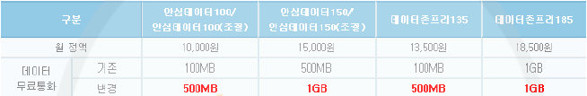
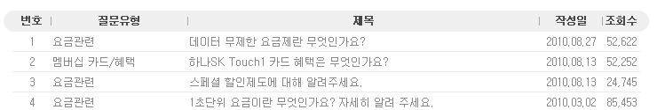
작업시 습관적으로 지켜야 할 마크업
04.2. – Markup
데이터 테이블의 내용을 이해할 수 있도록 제목(summary 속성, <caption> 태그)을 제공
테이블 내용 이해를 위한 정보 제공
데이터 테이블은 데이터 셀별로 대응되는 모든 헤더를 확인할 수 있도록 제목 셀(<th>)과 내용 셀(<td>)을 구분할 수 있는 태그를 제공해야 한다.
- 1행이 제목 셀인 테이블에서 제목과 내용 구분
예제>
<summary=“안심데이터 등 데이터 정액제 무료통화의 데이터 무료 통화 기존과 변경에 관한 상세내용">
<caption>안심데이터 등 데이터 정액제 무료통화 확대</caption><!-하략-->
예제>
<table summary=“Q&A 리스트 번호, 질문유형, 제목, 작성일, 조회수 항목이 있는 테이블입니다.” >
<caption>Q&A 리스트</ caption>
<thead>
<tr>
<th scope=“col”>번호</th>
<th scope=“col”>질문유형</th>
<th scope=“col”>제목</th>
<th scope=“col”>작성읷</th>
<th scope=“col”>조회수</th>
</tr>
</thead>
<tbody>
<tr>
<td>1</td>
<td>요금관렦</td>
<td><a href=“#”>데이터 무제한 요금제란 무엇인가요?</a></td>
<td>2010.08.27</td>
<td>2,540</td>
</tr><!--하략-->

Slide 22
Cross Browsing
05.1. – Cross Browsing 개요
Cross Browsing guide
웹 서비스 이용에 불편함이 없도록 브라우징 호환성을 보장하기 위해 국제표준 준수 항목 및 크로스브라우징 관련 TIP 들을 제공하는 것이다.
기본 지침
① 기술적 제약이 없는 한 최소 3종 이상의 브라우저에서 동등하게 서비스를 제공하여야 한다.
② 준수 대상 3종 브라우저의 선정은 W3C 표준 브라우저 5종을 기준으로 구축
사례별 Tip 개요
본 가이드에서 제공하는 사례별 Tip은 Cross Browsing 구현시 가장 많이 발생되는 대표적인 사례들을 토대로 정리한 Tip으로서, 사이트 구축하거나 개선하는 경우 필요에 따라서참조하도록 한다.
항목 | Cross Browsing 사례
DTD 정의 | 문서타입을 HTML문서 최상단에 반드시 정의
자주 발생되는 문법오류(HTML) | 닫는 태그를 잘못 쓰는 경우
 | DL 태그 오류
 | 단독태그 오류
 | 문자(<,>, &..) 요소오류
 | 태그순서오류
 | CSS 오류
여백문제 | Table Width 값 차이가 생긴 경우
 | Table Padding 값 차이가 생긴 경우
 | Float 속성을 사용하여 Margin값 차이가 난 경우
 | 각각 브라우저 이미지 공백이 다르게 보이는 경우
 | 라디오 박스, 체크박스 여백
 | Input 태그의 아래위 여백문제
 | 버튼여백
 | Width값의 비율을 잘못 랜더링 하는 IE

Slide 23
Cross Browsing
05.1. – Cross Browsing 개요
항목 | Cross Browsing 사례
투명효과 | 투명효과
 | IE6에서 PNG 파일 투명 처리하기
브라우저 | 브라우저별 CSS Hack
 | Cross Browsing을 목표시 기본브라우저는 Firefox를 사용
 | 브라우저별 border 랜더링 방식 차이점, IE6 부터 IE8까지 대응하기, 브라우저별 Margin 값의 차이가 발생할 경우
JavaScript | JavaScript 표준사용법
ActiveX 대안 기술 | 요약표
 | Ajax
 | Flash(Flex)
 | XPCOM plugin 기술
 | Silver light
 | Applet
 | SSL
 | 보안 기술표
ActiveX 호환 기술 | Firefox에서 윈도우 미디어 플레이어가 실행하게 하는 방법, Firefox에서 액티브X를 실행할 수 있게 해주는 태그, Firefox3의 Add on 부가기능에서 IE Tab을 활용한 ActiveX 실행하기

Slide 24
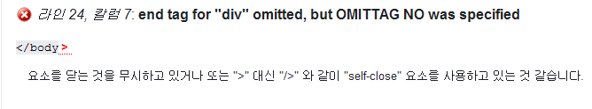
Cross Browsing
05.2. – Cross Browsing Tip
HTML 문법 오류
태그를 잘못 닫은 경우
가. 잘못된 HTML 소스
다. 해결방안
* W3C html validator 검사 후 에러요소 제거한다.
▪ 짝 태그는 열린 태그가 있으면 반드시 닫는 태그가 필요하다.
-단독태그 : img, input, br, 기타 등등
-짝 태그 : div, p, strong, textarea 기타 등등
나. 에러결과화면
<div id="wrapper"><div id="wrapper-inner“>
<div id="content">
공지사항...[2013/10/04]
</div></div>
<div id="wrapper"><div id="wrapper-inner“>
<div id="content">
공지사항...[2013/10/04]
</div>
</div></div>

Slide 25
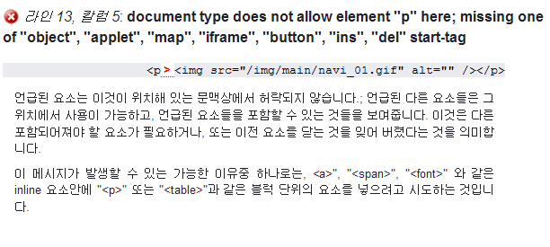
Cross Browsing
05.2. – Cross Browsing Tip
HTML 문법 오류
DL 태그 오류
가. 잘못된 HTML 소스
다. 해결방안
* W3C html validator 검사 후 에러요소 제거한다.
▪ 짝 태그는 열린 태그가 있으면 반드시 닫는 태그가 필요하다.
-단독태그 : img, input, br, 기타 등등
-짝 태그 : div, p, strong, textarea 기타 등등
나. 에러결과화면
* 문법상 dt안에 <P>요소가 들어가 에러가 발생
<dl>
<dt>
<p class=“titimg”><img src="/img/main/navi_01.gif" alt=“산출물" /></p>
</dt>
<dd>
<ul class="login-list">
<li>
<span class="list">산춗물등록</span>
</li>
</ul>
</dd>
</dl>
<dl>
<dt>
<span class=“titimg”><img src="/img/main/navi_01.gif" alt="" /></span>
</dt>
<dd>
<ul class="login-list">
<li>
<span class="list">산춗물등록</span>~

Slide 26


Cross Browsing
05.2. – Cross Browsing Tip
여백문제
Table Width 값 차이가 생긴 경우
가. Chrome, Safari 나. IE6~8, Firefox, Opera
HTML 소스
다. 해결방안
* 아래의 css소스로 table width값을 해결할 수 있다.
<table summary="검색결과리스트입니다.">
<caption>검색결과</caption>
<colgroup>
<col style="width:10%" />
<col style="width:70%“ />
<col style="width:20%” />
</colgroup>
<thead>
<tr>
<th scope="col">번호</th>~
table {
width:500px;
border-collapse:collapse;
table-layout:fixed; ← 테이블 길이 고정 시키는 css
}
table caption{font-size:0; height:0; visibility:hidden;}

Slide 27


Cross Browsing
05.2. – Cross Browsing Tip
여백문제
Table Padding 값 차이가 생긴 경우
가. IE6~7 나. IE8, Chrome, Safari, Firefox, Opera
HTML 소스
다. 해결방안
* 아래의 css소스로 table width값을 해결할 수 있다.
<table summary="검색결과리스트입니다.">
<caption>검색결과</caption>
<colgroup>
<col style="width:50px” />
<col style="width:100px“ />
</colgroup>
<thead>
<tr>
<th scope="col">번호</th>~
table 넓이는150px 일때
가. IE6~7 : td width값+ padding값까지 더해서TD 넓이를 지정하여 테이블 넓이 값이
190으로 넓어진다.
나. IE8, Chrome, Safari, Opera : td값 고정에서 padding 적용되고 있다.
- width값을 가능한 px로 지정하지 않고 %로 지정권장
- width값 %지정했을 경우IE6~8, Chrome, Safari, Opera 동일한 화면으로 나온다.
<table summary="검색결과리스트입니다.">
<caption>검색결과</caption>
<colgroup>
<col style="width:30%” />
<col style="width:70%“ />
</colgroup>
<thead>
<tr>
<th scope="col">번호</th>~
table {
width:150px;
border-collapse:collapse;
table-layout:fixed; ← 테이블 길이 고정 시키는 css
}
table caption{font-size:0; height:0; visibility:hidden;}

Slide 28
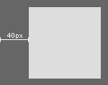
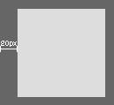
Cross Browsing
05.2. – Cross Browsing Tip
여백문제
Float 속성을 사용하여 Margin값 차이가 난 경우
가. IE6 나. IE7~10, Chrome, Firefox, Opera
HTML 소스
다. 해결방안
* IE6에서만 margin값이 두배 적용되고 있다.
css에 display:inline; 추가 시 모든 화면에서 동일하게 보인다.
<div class=“mbox”></div>
.mbox{
float:left;
width:100px;
height:100px;
background:#dddddd;
margin-left:20px;
display:inline;
}

Slide 29
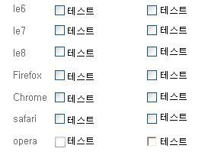
Cross Browsing
05.2. – Cross Browsing Tip
여백문제
라디오박스, 체크박스여백
가. IE6~8, Chrome, Firefox, Opera, Safari
HTML 소스
다. 해결방안
* 라디오 박스와 체크박스는 IE와 타브라우저에서 외곽여백의 차이가 있다.
완벽하게 맞출 수는 없지만 너무 틀어지지 않는 정도로 맞출 수 있다.
<input type="checkbox" class="input_chk" /><label for="test">테스트</label>
.input_chk {
width:13px;
height:13px;
vertical-align:middle;
margin:0 4px 0 0;
padding:0;
}
label {
position:relative;
top:1px;
}

Slide 30
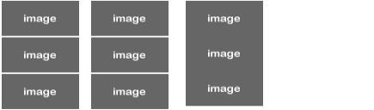
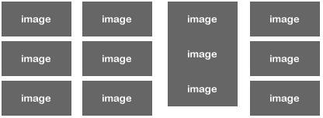
Cross Browsing
05.2. – Cross Browsing Tip
여백문제
각각 브라우저 이미지 공백이 다르게 보이는 경우
가. IE6~10 나. Chrome, Firefox, Opera, Safari
HTML 소스
다. 해결방안
* 이미지 여백의 차이가 날 때 css 속성 font-size:0; line-height:0; 으로 맞출 수 있다.
IE6 IE7 IE8
Chrome Firefox Opera Safari
<ul>
<li><img src="image.jpg" alt="" /></li>
<li><img src="image.jpg" alt="" /></li>
<li><img src="image.jpg" alt="" /></li>
</ul>
ul li {font-size:0; line-height:0;}

Slide 31
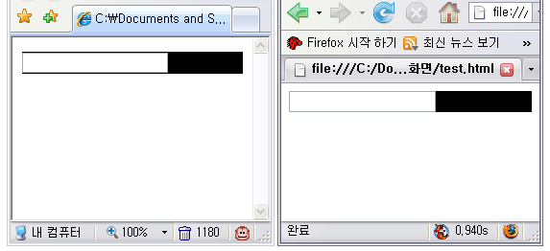
Cross Browsing
05.2. – Cross Browsing Tip
여백문제
Input 태그의 아래위 여백문제
가. IE6~10, Chrome, Firefox, Opera, Safari
HTML 소스
다. 해결방안
* 문제를 해결하기 위해, 스타(*)핵을 이용하여 모든IE계열에서 margin 값을 조정해주면 된다.
IE6 Firefox
<!DOCTYPE HTML PUBLIC “-//W3C//DTD HTML 4.01 Transitional//EN“http://www.w3.org/TR/HTML4/loose.dtd”>
<HTML>
<body>
<div style="background:#000000;">
<input type="text“ />
</div>
</body>
</HTML>
**HTML input, *HTML input {margin:-1px 0px -1px 0px;}

Slide 32
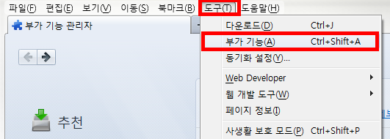
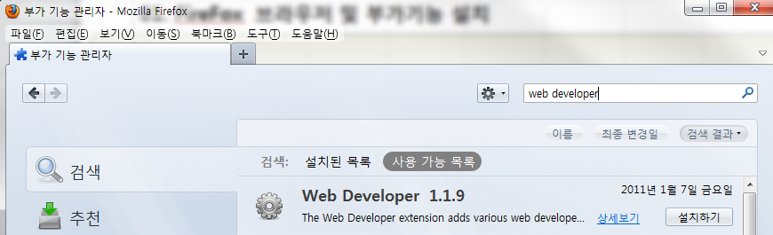
HTML validator
06.1. – validation 체크
파이어폭스
http://www.mozilla.or.kr/ko/ 에서 FireFox 최신버전을 다운받아 설치
Fireforx 메뉴 중 - 도구 / 부가기능 선택
전체 검색에서 아래 3가지 부가기능을 차례로 검색하여 설치 후 브라우저 재시작
1) Web Developer extension(Web Developer) 2) Firebug 3) Html Validator

Slide 33
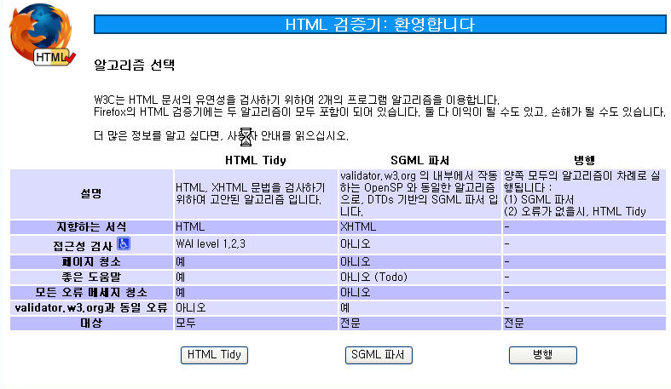
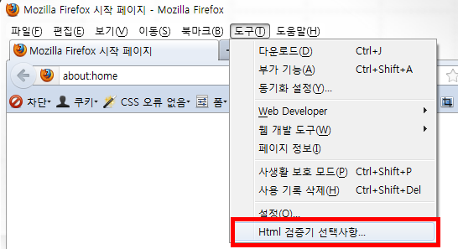
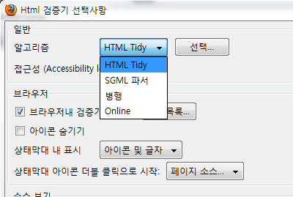
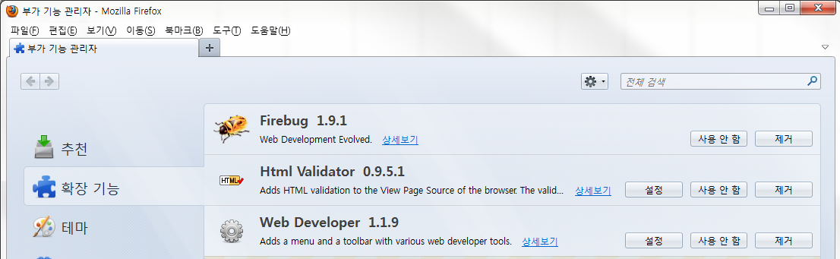
HTML validator
06.1. – validation 체크
파이어폭스
4. Html Vaildator 설치 시 알고리즘 선택 옵션이 나오면 HTML Tidy 선택 또는 FireFox 메뉴 중 [Html 검증기 선택사항…] 선택 후 HTML Tidy를 선택
5. FireFox에서 [도구] – [부가기능] 메뉴 선택 후 3개의 부가기능 정상 설치 결과

Slide 34
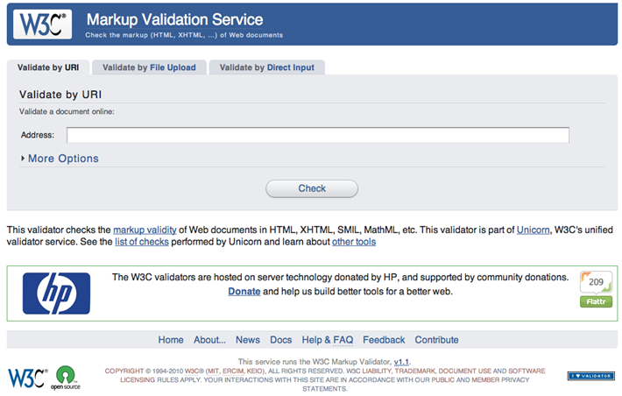
HTML validator
06.2. – validation 체크
W3C Validator(http://validator.w3.org)
W3C Validator (http://validator.w3.org) 홈페이지에 접속한다.
W3C Validator를 이용하여 검사
※ 3가지 중에 1가지 방법을 선택
① Validate by URI(URI 주소를 이용한 입력 검사)
② Validate by File Upload(웹 페이지를 HTML소스로 저장한 후 검사)
③ Validate by Direct Input(웹 페이지 소스를 직접 입력하여 검사)
3. 나오는 오류들의 목록을 조사하여 태그 열고 닫음 오류, 태그 중첩, 속성중복선언 관련된 오류가 있는지 확인

Slide 35
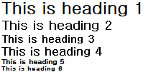
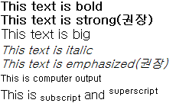
HTML Tag실무예제
07.1. - 실무예제
- HTML Headings
HTML 태그 | 웹
<h1>This is heading 1</h1> <h2>This is heading 2</h2> <h3>This is heading 3</h3> <h4>This is heading 4</h4> <h5>This is heading 5</h5> <h6>This is heading 6</h6>
- HTML Text Formatting
HTML 태그 | 웹
<p><b>This text is bold</b></p> <p><strong>This text is strong(권장)</strong></p> <p><big>This text is big</big></p> <p><i>This text is italic</i></p> <p><em>This text is emphasized(권장)</em></p> <p><code>This is computer output</code></p> <p>This is<sub> subscript</sub> and <sup>superscript</sup></p>

Slide 36
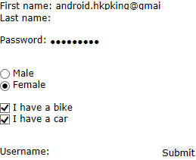
HTML Tag실무예제
07.1. - 실무예제
- HTML Forms - The Input Element
HTML 태그 | 웹
<form> <fieldset><legend>이름을 입력하는 폼</legend> <label for=“firstname”>First name<label>: <input type="text" name="firstname“ title=“성을 입력하세요” /><br /> <label for=“lastname”>Last name<label>: <input type="text" name="lastname“ title=“이름을 입력하세요” /> </fieldset> </form> <form> <fieldset><legend>패스워드을 입력하는 폼</legend> <label for=“pwd”>Password</label>: <input type="password" name="pwd“ id=“pwd” title=“password 입력하기” /> </fieldset> </form> <form> <fieldset><legend>성별 선택하는 폼</legend> <input type="radio" name="sex" value="male“ id=“male” /> <label for=“male”>Male</label><br /> <input type="radio" name="sex" value="female“ id=“female” /> <label for=“female”>Female<label> </fieldset> </form> <form> <fieldset><legend>좋아하는 취미 선택하는 폼</legend> <input type="checkbox" name="vehicle" value="Bike" /> <label for=“bike”>I have a bike</label><br /> <input type="checkbox" name="vehicle" value="Car" /> <label for=“car”>I have a car </label> </fieldset> </form> <form name="input" action=“form_action.asp" method="get"> <fieldset><legend>보내는 폼</legend> <label for=“user”>Username</label>: <input type="text" name="user“ id=“user” /> <input type="submit" value="Submit“ title=“username 보내기” /> </fieldset> </form>

Slide 37
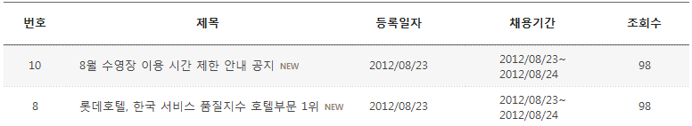
HTML Tag실무예제
07.1. - 실무예제
- HTML Table
HTML 태그 | 웹
<table class="bbs_list" summary="게시판 요약 설명"> <caption>게시판 목록</caption> <colgroup> <col width="10%" /> <col width="65%" /> <col width="15%" /> <col width="10%" /> </colgroup> <thead> <tr> <th scope="col">번호</th> <th scope="col">제목</th> <th scope="col">등록일자</th> <th scope="col">조회수</th> </tr> </thead> <tbody> <!-- D : loop 공지일경우 class="newest" 추가 --> <tr class="newest"> <td><div class="td_cont">10</div></td> <td class="alL"><div class="td_cont sbj"><a href="#">8월 수영장 이용 시간 제한 안내 공지</a><span class="new">NEW</span></div></td> <td><div class="td_cont">2012/08/23</div></td> <td><div class="td_cont litwo"><span class="alL">2012/08/23~<br />2012/08/24</span></div></td> <td><div class="td_cont">98</div></td> </tr> <!-- //D : loop 공지일경우 --> </tbody> ~ </table>

Slide 38
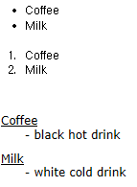
HTML Tag실무예제
07.1. - 실무예제
- HTML List
HTML 태그 | 웹
<ul> <li>Coffee</li> <li>Milk</li> </ul> <ol> <li>Coffee</li> <li>Milk</li> </ol> <dl> <dt>Coffee</dt> <dd>- black hot drink</dd> <dt>Milk</dt> <dd>- white cold drink</dd> </dl>

Slide 39
End of Document

